Slide 1
En ny giv för klimatomställning och tillväxt
Sex politikskiften som gör Sverige till omställningens vinnare
En rapport från Energiföretagen
Notes:
Energiföretagens rapport: ”En ny giv för klimatomställning och tillväxt - Sex politikskiften som gör Sverige till omställningens vinnare” lanserades 7 oktober.
Syftet med rapporten är att beskriva varför klimatomställningen är helt nödvändig, att peka på brådskan och komma med förslag där politiker och beslutsfattare kan snabba på reformtakten.

Slide 2
Disposition
Varför vi behöver ställa om
Vilka effekter omställningen förväntas ha
Förutsättningar och utgångsläge
Hur Sveriges konkurrenskraft kan stärkas
Sex förslag till politikskiften
Notes:
varför vi behöver ställa om,
sedan följer vilka effekter omställningen förväntas ha
hur förutsättningarna och utgångsläget ser ut
hur Sveriges konkurrenskraft kan stärkas - givet vissa förutsättningar
och vi avslutar med Energiföretagens ”sex förslag till politikskiften” som vi kallar dem.

Slide 3
1. Varför vi behöver ställa om
Notes:
Vi börjar med varför vi behöver ställa om.

Slide 4
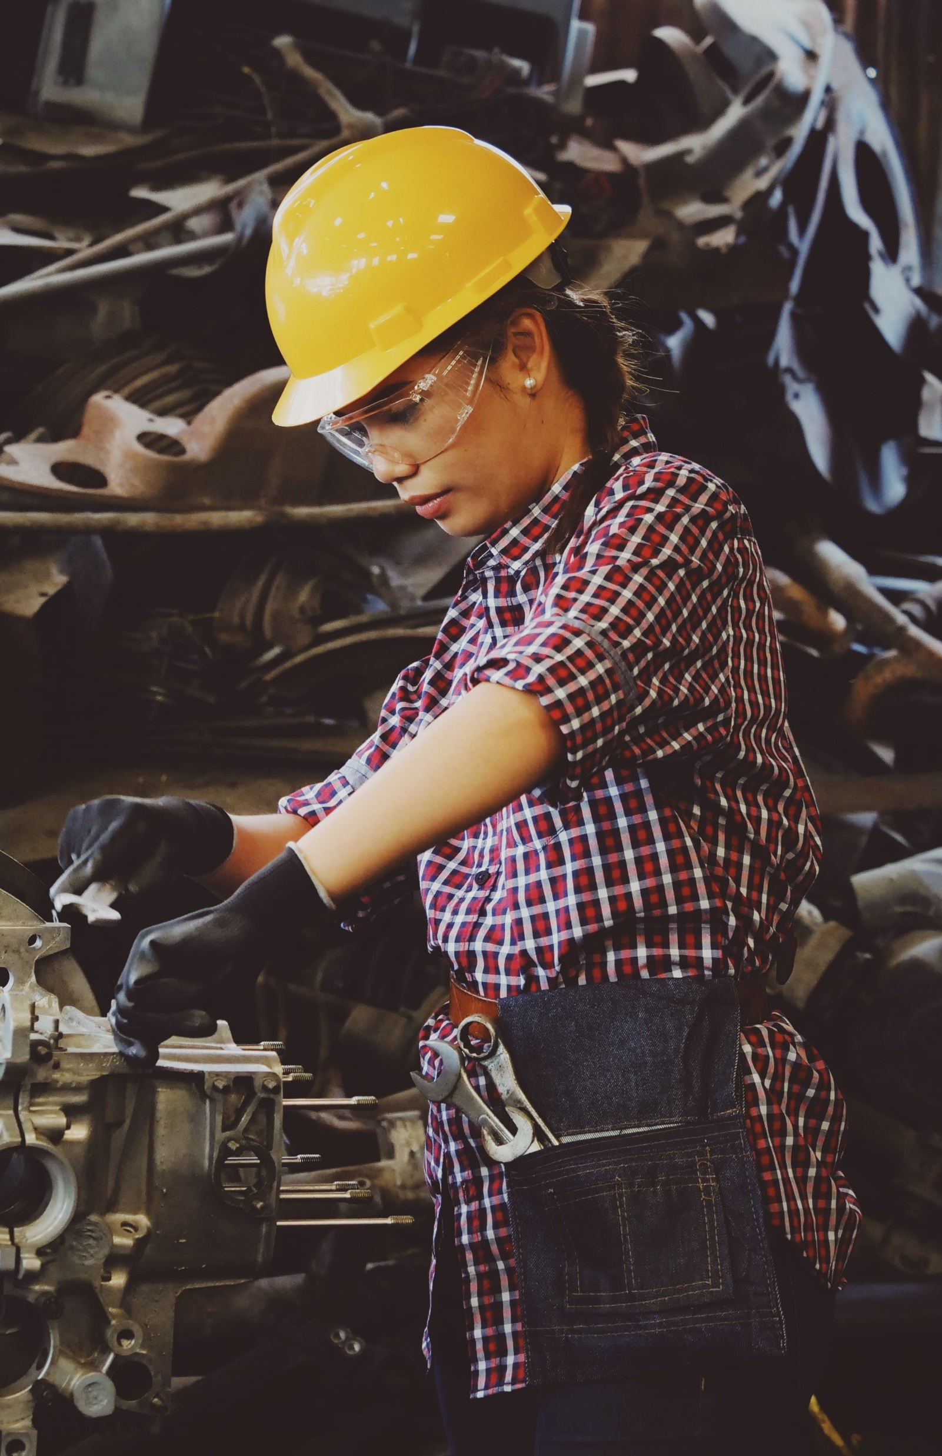
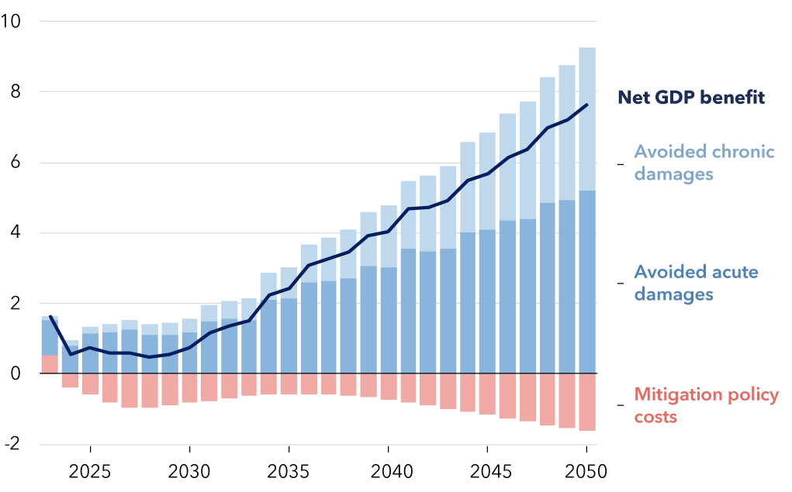
Klimatomställning nödvändig av två skäl
Notes:
Klimatomställningen är helt nödvändig av två huvudsakliga skäl. Det ena är att kostnaderna i både pengar och mänskligt lidande till följd av global uppvärmning är mycket stora. Betydligt större än kostnaderna för att minska utsläppen.
Detta (refererar till bild 4 i PPT) är en bild från Internationella valutafonden som visar ett scenario med kostnader för uppvärmningen i global BNP i blått och kostnaden att minska utsläppen i orange.
Den visar att det är betydligt billigare att minska utsläppen än att hantera kostnader för extremt väder.
Det andra skälet är att en framgångsrik omställning ökar vår konkurrenskraft vilket skapar jobb och finansierar välfärden.

Slide 5
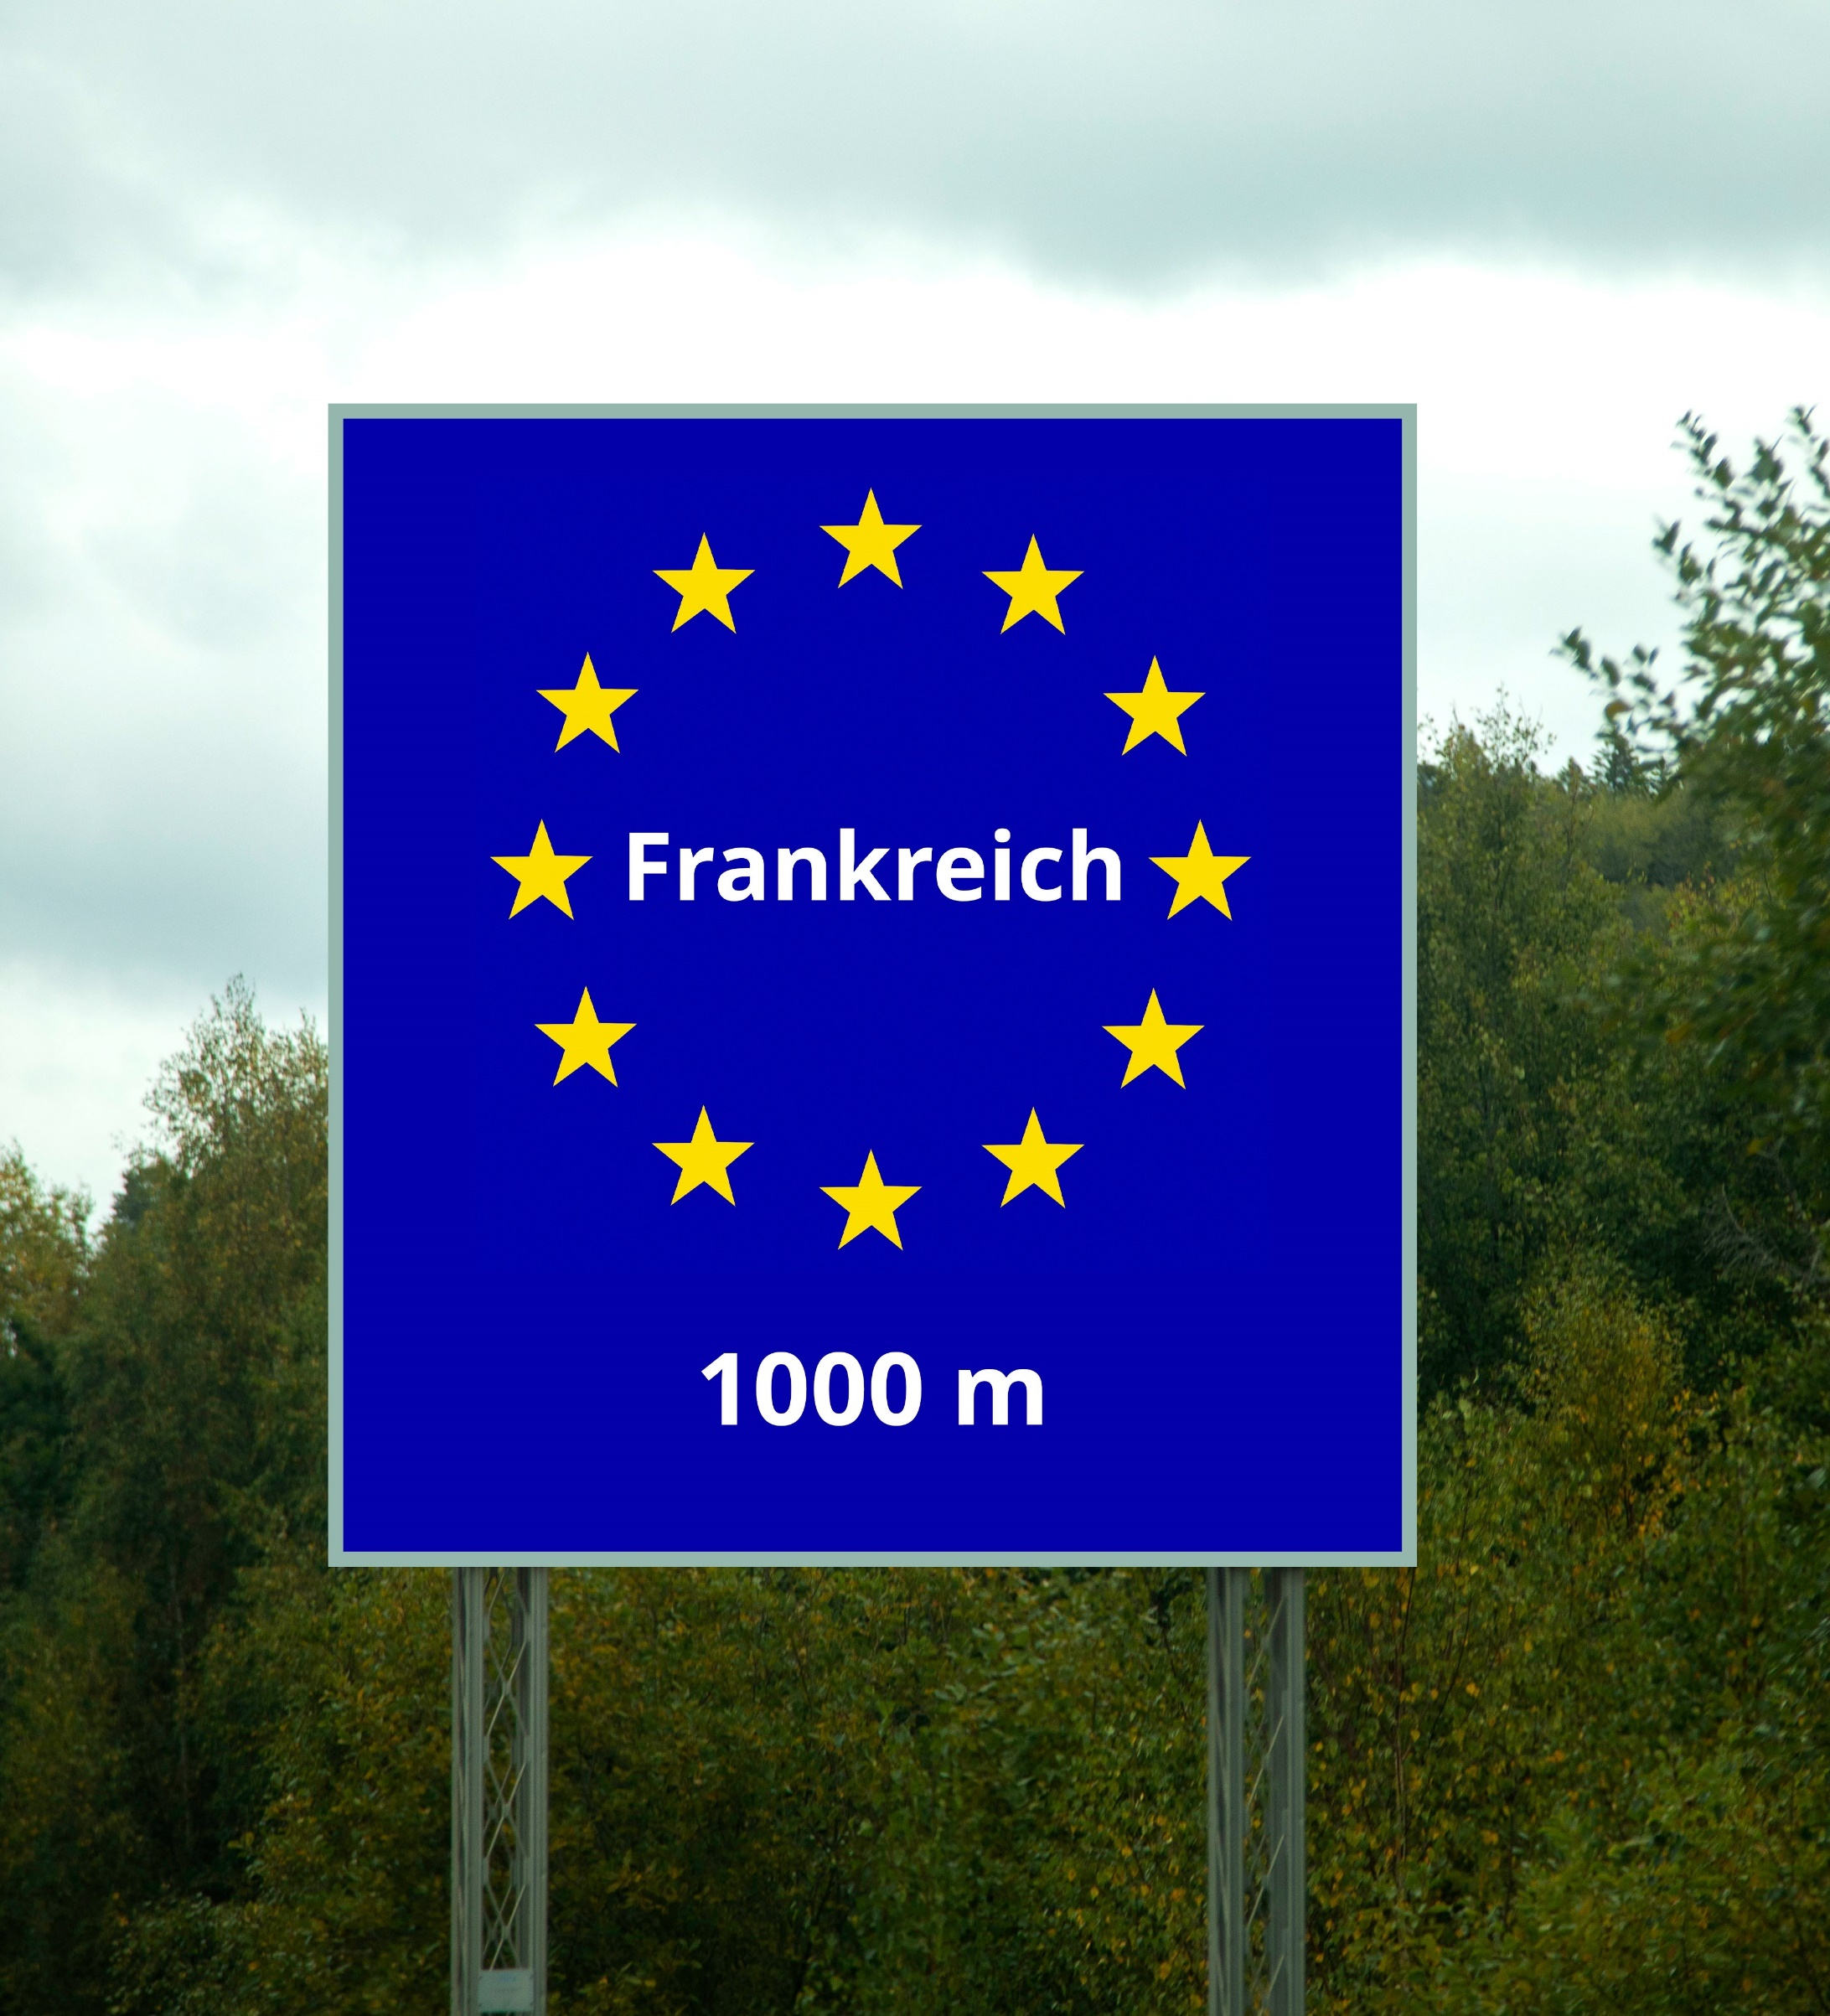
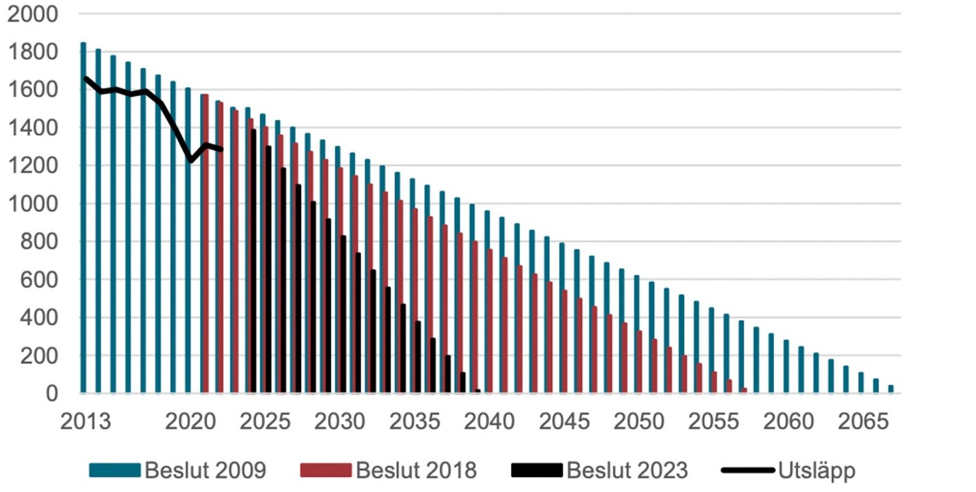
Utsläppen regleras bort
Utsläpp - 90 %
Notes:
Så vad är den ekonomiska lönsamheten i att ställa om då – eller tvärtom vad blir kostnaden för att inte göra det?
För det första: fortsatta utsläpp är inget alternativ eftersom EU har reglerat bort dem. I den här (bild 5) lite svårtolkade bilden visar de svarta staplarna minskningsbanan för utsläppsrätterna inom utsläppshandeln ETS, det vill säga de tillåtna utsläppen inom industri och energiproduktion.
Allt eftersom utsläppsrätterna blir färre blir de mycket dyrare och till slut förbjuda dem. Det finns ett skarpt förslag om att de totala utsläppen inom EU ska minskas med 90 procent redan om 15 år, till 2040. EU har lagstadgat att vara klimatneutralt 2050 och Sverige ska ha nettonollutsläpp redan 2045, alltså om 20 år.
Sist men inte minst har EU beslutat om att införa koldioxidtullar som innebär att leverantörer utanför EU möts av samma koldioxidpris som EU-länderna. Anledningen är att EU:s industri inte ska konkurreras ut av företag i andra länder med lägre klimatkrav.
Allt sammantaget gör att det inte kommer vara varken företags- eller privatekonomiskt möjligt att fortsätta med de verksamheter eller aktiviteter som orsakar utsläpp. Det här får vi inte glömma när vi pratar om vägen framåt, vi måste minska utsläppen och till slut få bort dem. För det finns mycket som står på spel om vi i Sverige och Europa inte lyckas ställa om till fossilfrihet. Och effekterna syns redan.

Slide 6
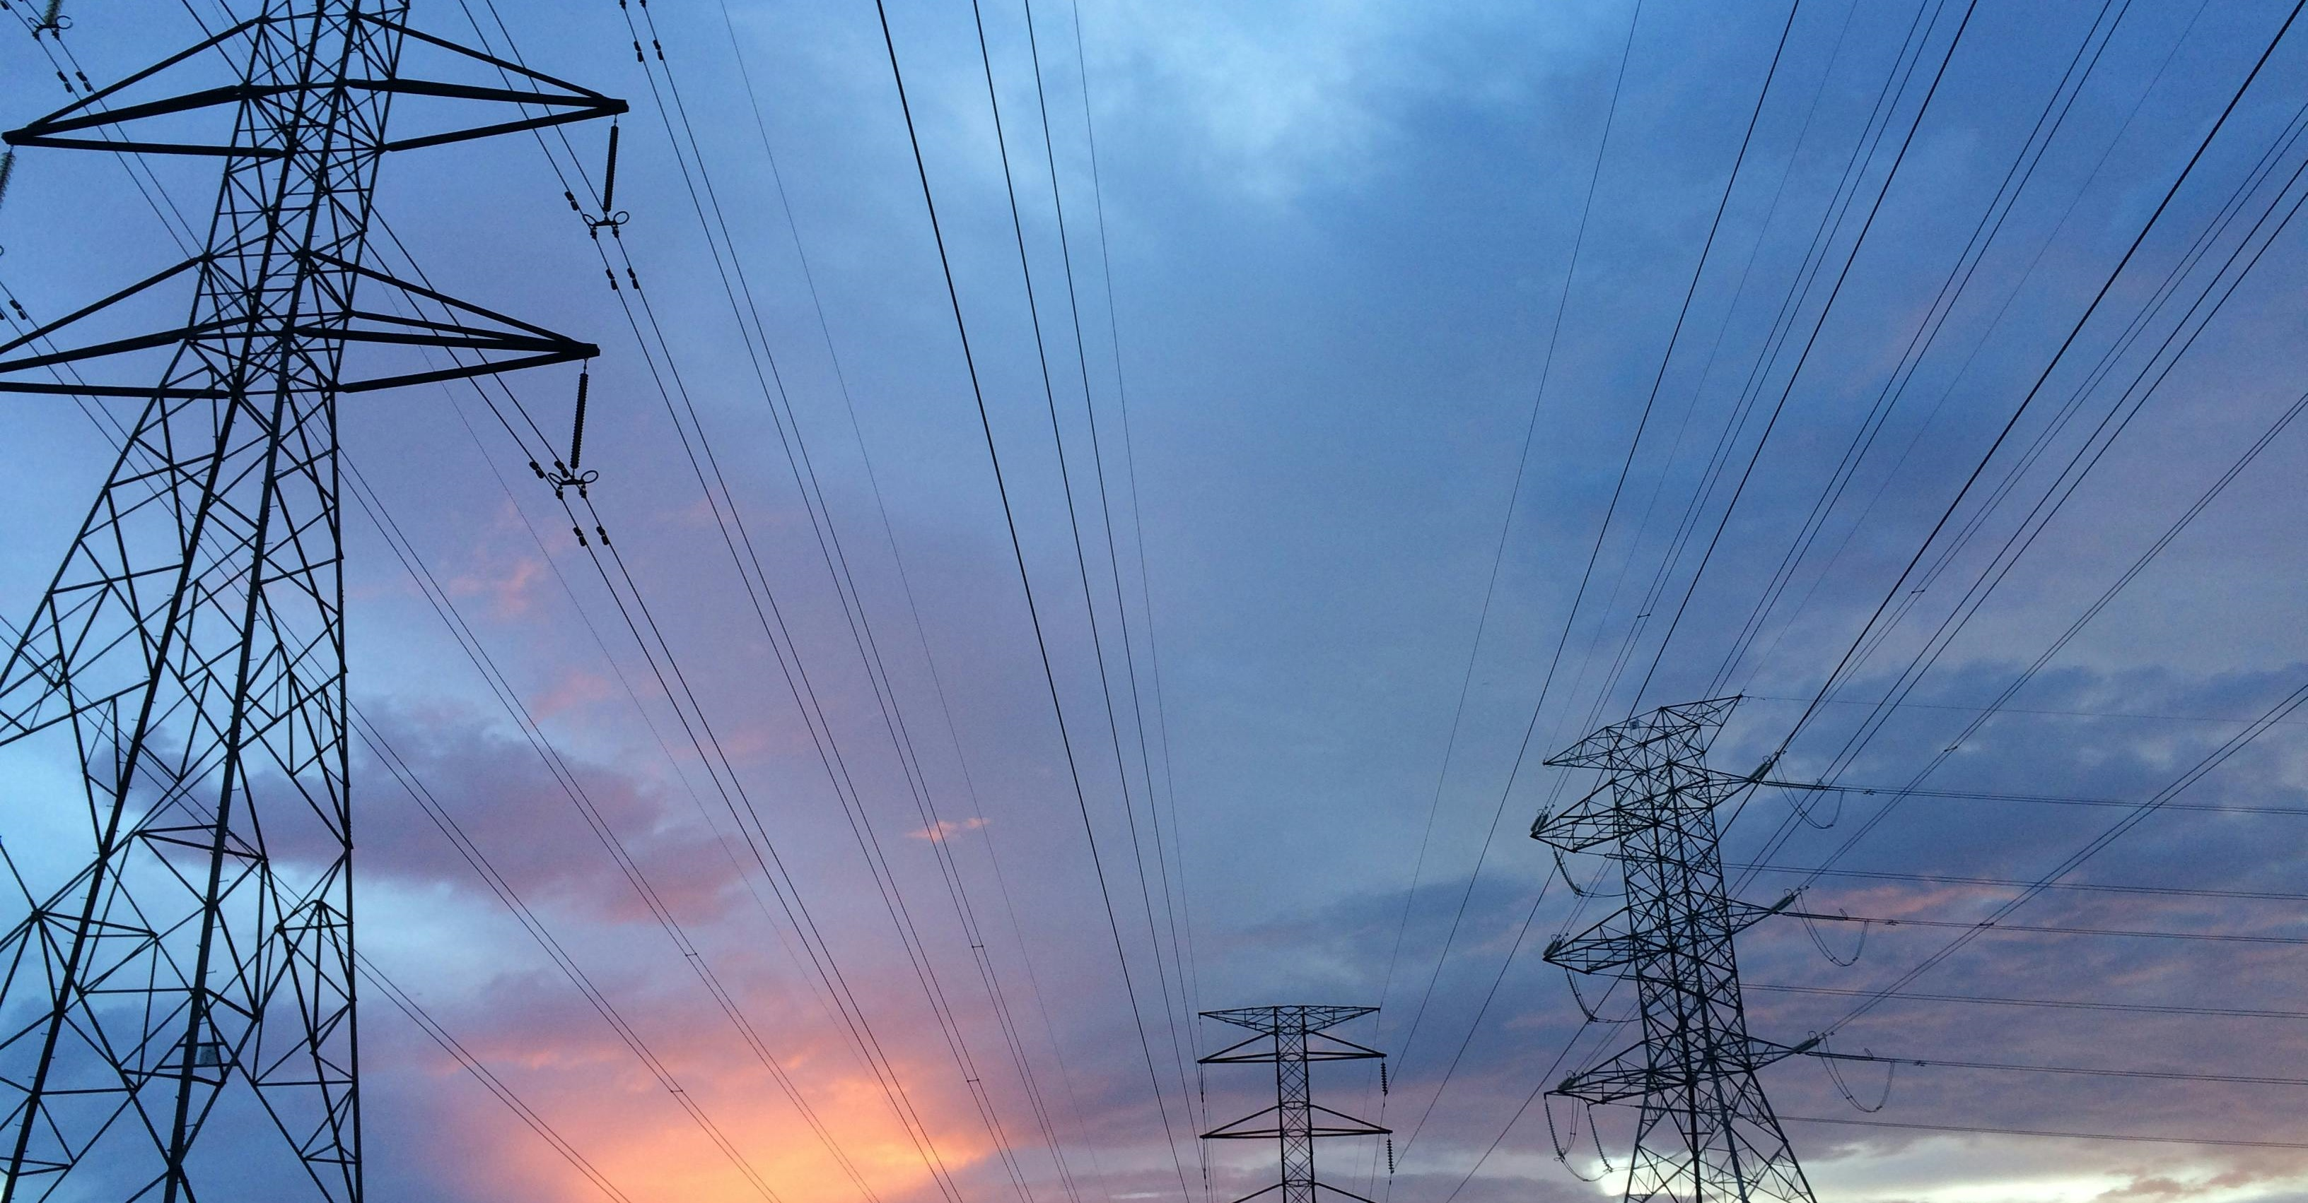
Notes:
Exempelvis pekar Västsvenska Handelskammaren i en artikel i Göteborgs-posten på behovet av mer el för att behålla jobben. 25 000 arbetstillfällen riskeras de närmsta 10 åren och uppåt 70 000 på sikt. https://www.gp.se/debatt/utan-mer-el-i-vast-tappar-sverige-jobb-och-chans-till-hallbar-tillvaxt.fce24bbf-d340-418f-a6fb-349eeb8a5672

Slide 7
Notes:
Sydsvenska Handelskammaren och Skånes Effektkommission gör en liknande analys där de menar att elbristen redan, och jag vill betona redan, har kostat 4 500 jobb. Katastrof säger de, jag håller med. https://www.tn.se/naringsliv/34845/elbristen-har-kostat-skane-4-500-jobb-katastrof/

Slide 8
Notes:
Italiens förre premiärminister, och före detta ordförande för Europeiska centralbanken, Mario Draghi presenterade i nyligen en rapport om Europas konkurrenskraft som han benämner är en ”En existentiell utmaning”. Det är nedslående läsning som pekar ut ett antal stora reformer som brådskar, däribland vikten av stora satsningar på innovation och investeringar i energiinfrastruktur. https://www.europaportalen.se/2024/09/draghirapporten-800-miljarder-euro-att-gora-eu-konkurrenskraftigare

Slide 9
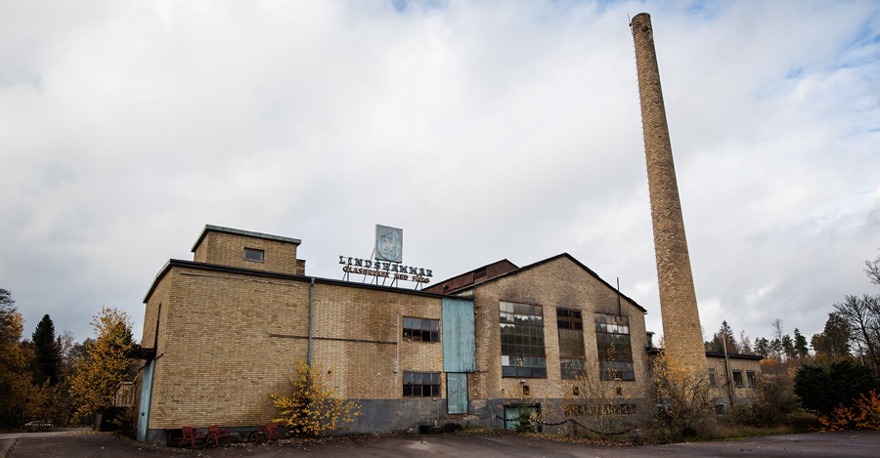
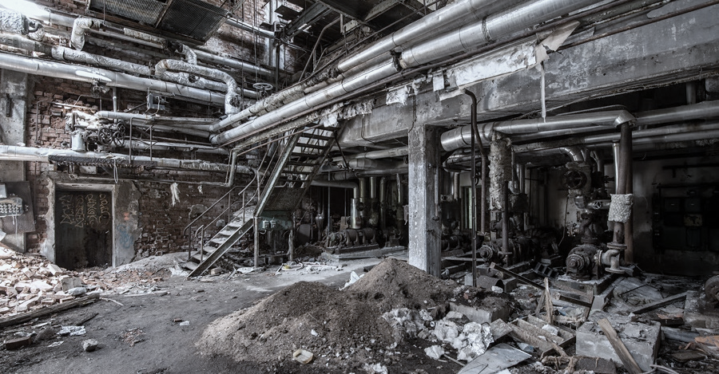
Notes:
Slutsatsen är att om vi inte satsar är risken - som Ericssonchefen Börje Ekholm sa – att Europa blir ett museum, med god mat och vin, fin arkitektur och vackra landskap men där ingen industri är kvar. Det är bråttom att agera både för EU och Sverige.

Slide 10
USA
Asien
Notes:
Redan nu finns konkreta exempel på att befintlig industri flyttar eller investerar i andra länder än Sverige och att vi går miste om nyetableringar. Det som lockar är inte sällan stora statsstödsprogram till omställning eller företagsetablering som Kina, USA men även Tyskland och Frankrike har sjösatt. Vi riskerar minskad konkurrenskraft, förlorade arbetstillfällen och en urholkad välfärd om trenden fortsätter.

Slide 11
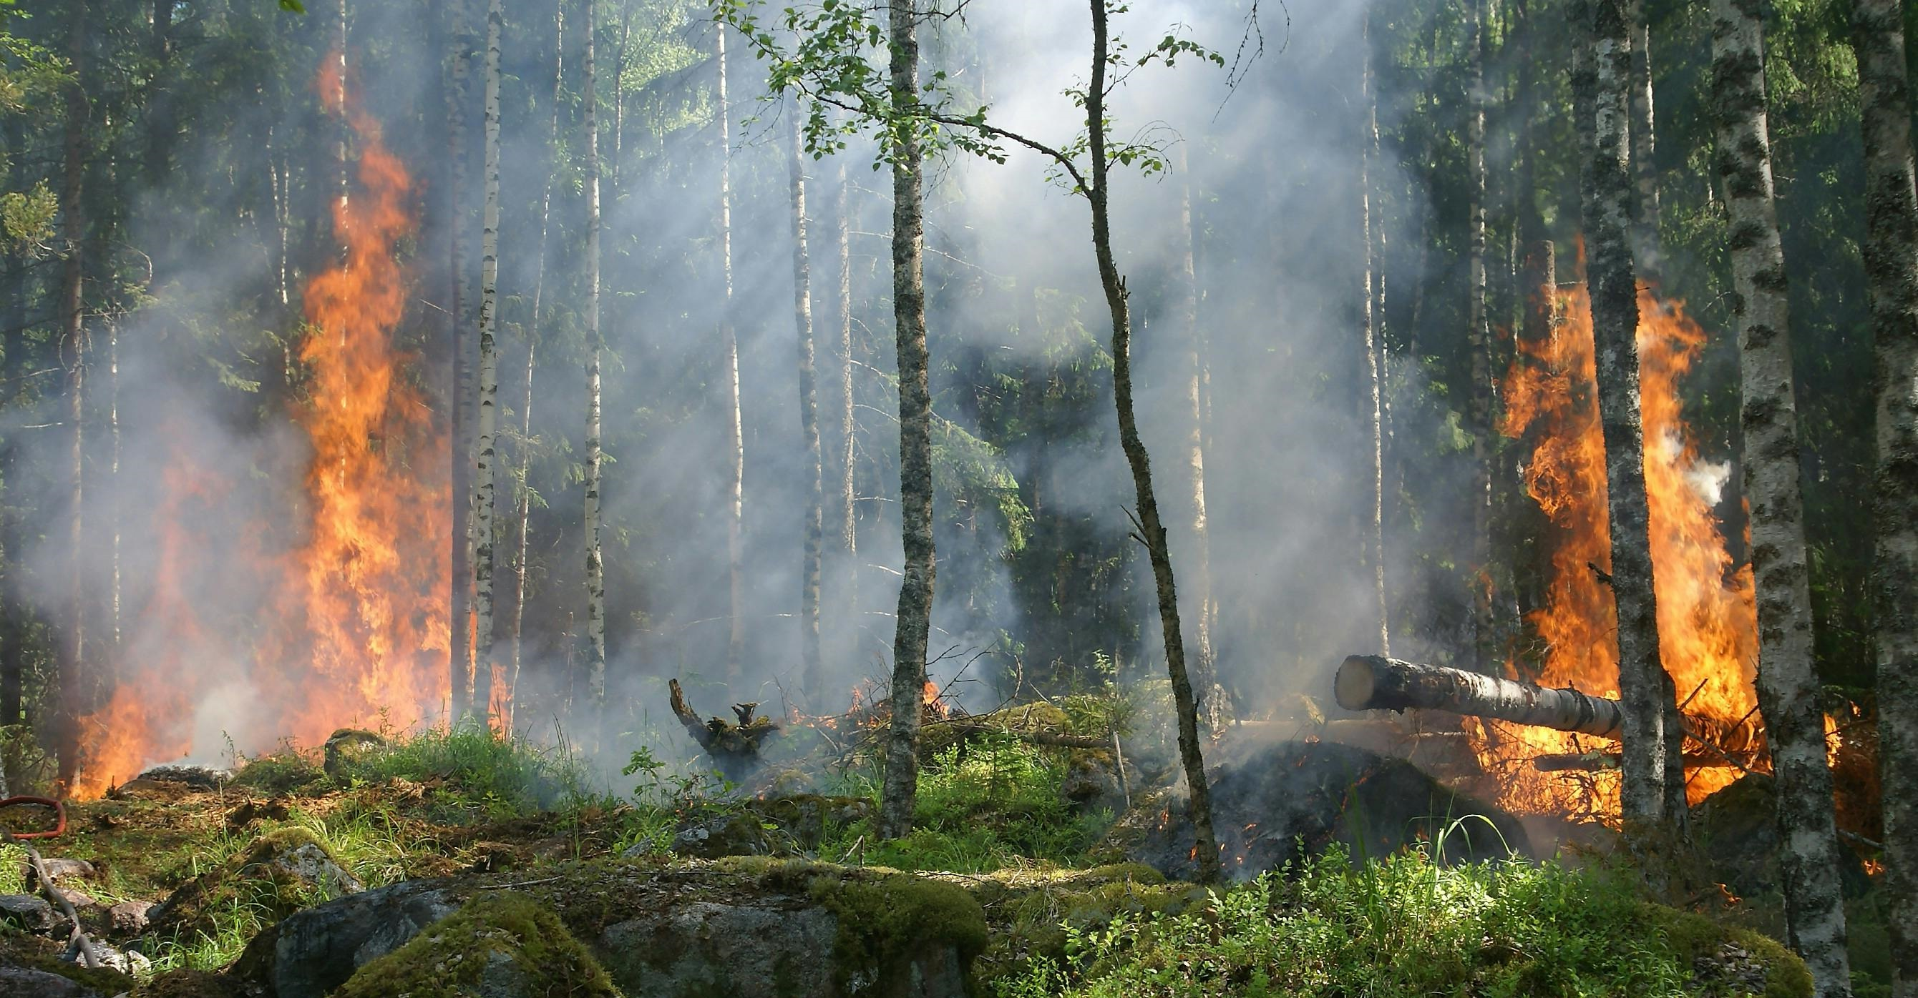
Notes:
Till det ska läggas kostnaderna för det alltmer extrema vädret vi kan läsa om var och varannan vecka, men också själva upplevt i form av översvämningar. 2023 var det varmaste året någonsin och extremväder orsakade skador för 152 miljarder kronor bara i Europa.

Slide 12
Valencia oktober 2024
Notes:
Ni har alla säkert sett bilderna från Valenciaregionen från slutet av oktober. Ett års nederbörd kom på en dag – 1 år på 1 dag! - och 222 människor miste livet.

Slide 13
USA september 2024
Notes:
Årets orkansäsong i USA beräknas enligt en försiktig uppskattning ha kostat mer än 1 000 miljarder kronor.

Slide 14
Tjeckien september 2024
Notes:
Stormen Boris i Centraleuropa kostade både liv och uppskattningsvis mellan 30-40 miljarder kronor i skador.
Det blir mer och mer tydligt att om vi inte lyckas fasa ut användningen av fossila bränslen och kraftigt minska utsläppen i hela världen, utmanas vår nuvarande levnadsstandard av det extrema vädret. Detta är på allvar och det händer nu.

Slide 15
Vi kan inte vänta
Notes:
Omställningståget har börjat rulla nu, om än sakta. Sverige har börjat gå i tågets färdriktning men är inte helt ombord än.
Vår ambition med denna rapport är att förslagen ska kunna bidra med en knuff i rätt riktning så att vi inte bara hoppar på tåget utan kanske också kör det! För även om jag har målat upp en mörk bild av läget så är det mer angeläget än någonsin att agera.
I Sverige har vi unikt goda förutsättningar att bli fossilfria. Vi har redan ett fossilfritt elsystem med goda möjligheter att expandera elsystemet och vi är en stark industrination.
Vi har också en omställd värmesektor med svart bälte i fjärrvärme. Det är mycket prat om det ökade elbehovet – men faktum är att fjärrvärmen producerar och avlastar elsystemet med omkring 50 TWh energi/år. Utan fjärrvärmen skulle omställningen kraftigt försvåras och fördyras.
Men det räcker inte att vi har goda förutsättningar – vi måste också använda dem - vilket vi återkommer till lite senare.

Slide 16
2. Vad blir omställningens effekter?
Notes:
Och med det sagt går vi in i nästa del av rapporten; om vad för omställningens effekter väntas bli.

Slide 17
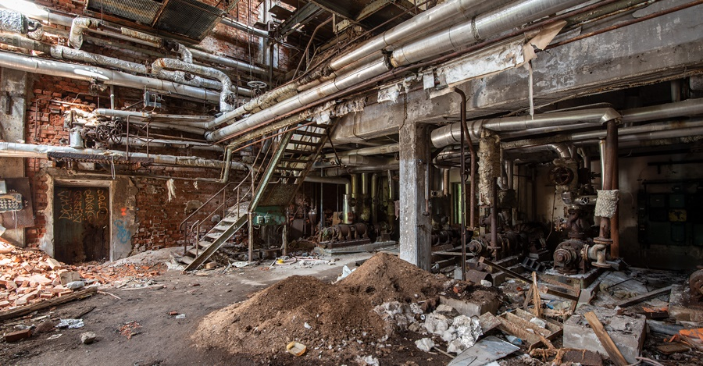
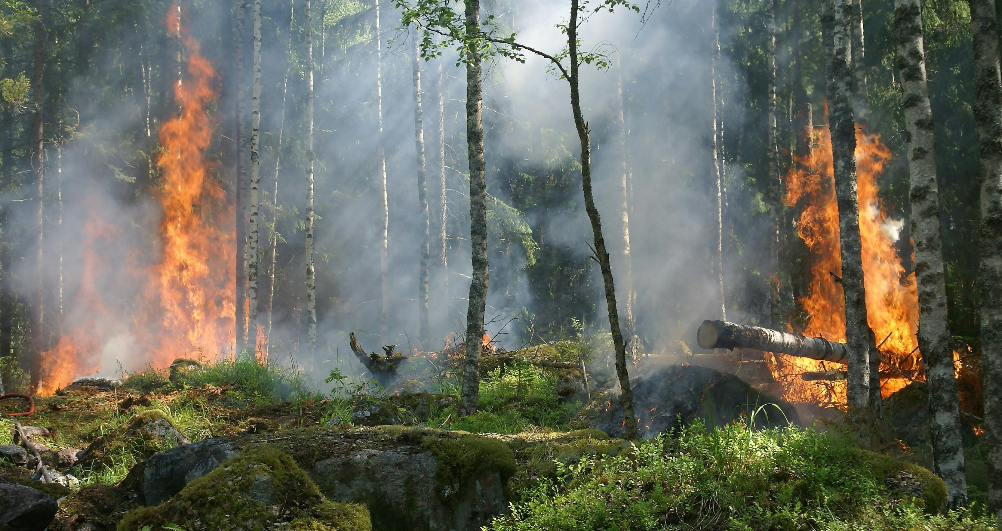
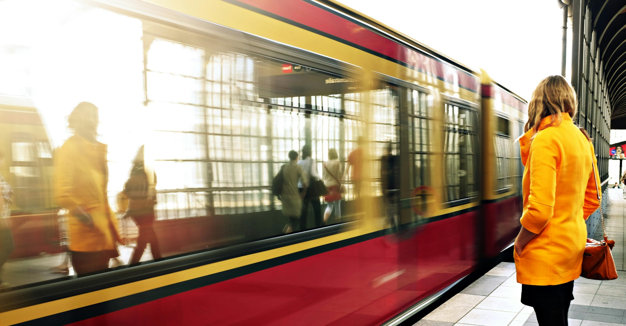
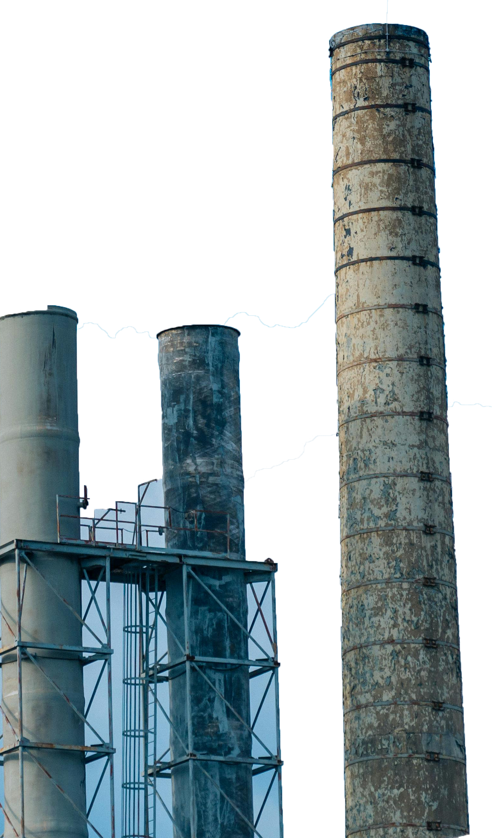
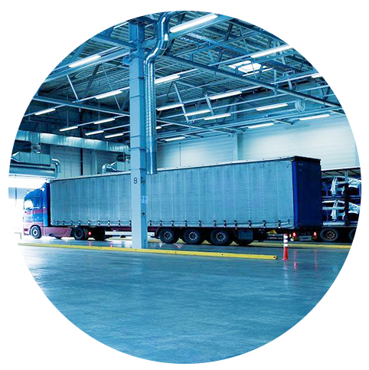
Med en framgångsrik klimatomställning och elektrifiering undviks stora negativa effekter
Notes:
Den kanske allra viktigaste effekten av att ställa om till fossilfrihet är att vi undviker alla de negativa effekter som uteblivna åtgärder medför, där jobb försvinner, industrier flyttar och välfärd reduceras och inte minst de ökade kostnaderna av ännu mer extremt väder (även om de kanske inte kan undvikas helt då den bollen redan är i rullning).
Det är ett svårkommunicerat budskap, för det betyder att man behöver tänka på ett nytt sätt, men tyvärr ser vi redan nu de negativa effekterna exempelvis från de båda handelskammar-artiklarna.

Slide 18
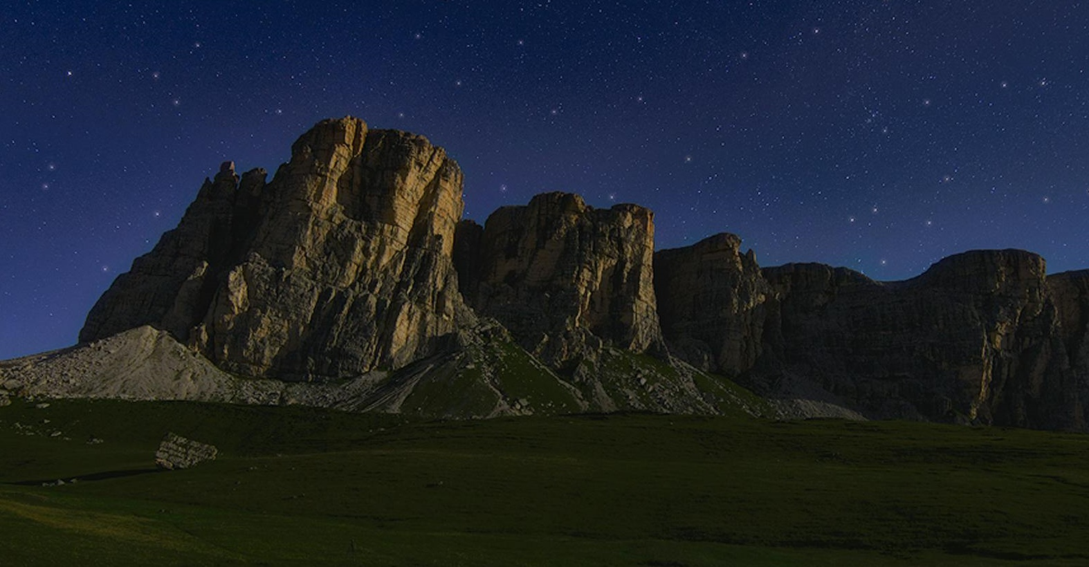
Vinster av en framgångsrik klimatomställning och elektrifiering
Fler jobb och ökad tillväxt
Stärkt konkurrenskraft
Fortsatt stark industri
Lockar ny industri
Sverige går före
Notes:
Men vinsterna finns i mer än ett uteblivet stort minus. Det handlar om att Sveriges konkurrenskraft stärks så att vi får behålla befintliga jobb samtidigt som nya arbetstillfällen skapas av nyindustrialiseringen när nya innovativa gröna industrier etableras. Sverige har möjlighet att gå före och visar hur det här med omställning kan gå till.

Slide 19
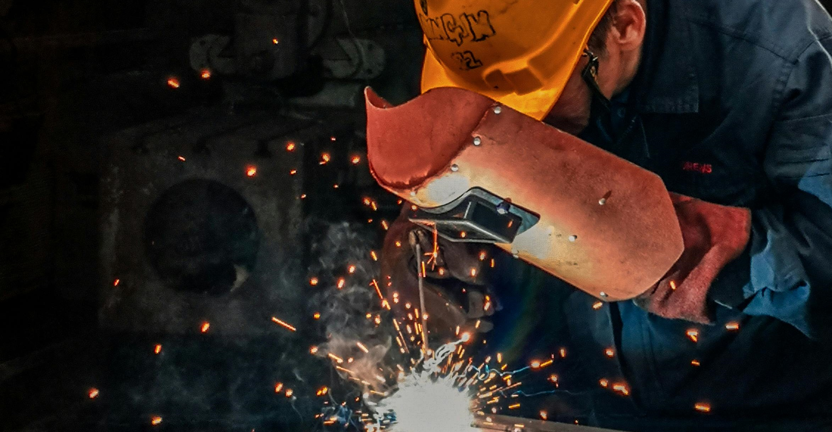
”Industrins beräknas skapa närmare 50 000 nya jobb direkt och indirekt de närmaste åren.”
Industrirådets rapport
Notes:
Och för att visa på fördelarna gör vi ett par nedslag. Till exempel skriver Industrirådet - en tung sammanslutning av industrins fem fackförbund och elva arbetsgivar- och branschorganisationer - i en rapport att 50 000 nya jobb kan skapas om företagen bland annat får el i rätt tid till rätt kostnad.

Slide 20
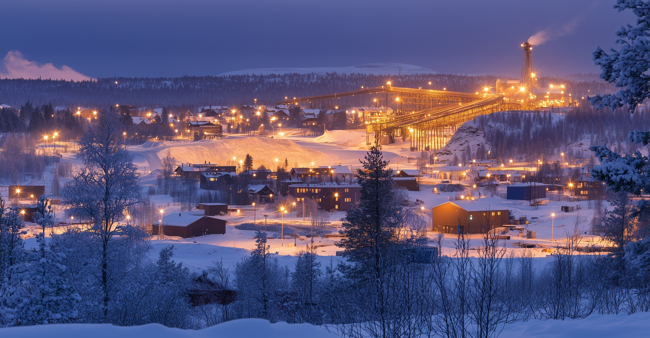
”Industrisatsningarna har stor samhällsekonomisk potential för Sverige och Norrbotten.”
Notes:
Region Norrbotten lät McKinsey göra en samhällsekonomisk analys av aviserade satsningar i Norrbotten. De skriver att Industrisatsningarna har stor samhällsekonomisk potential för Sverige och Norrbotten. Samtidigt poängterar de att vi behöver stora investeringar i infrastruktur här och nu för att lyckas - och inte bara i el och elnät utan också vägar, järnväg, bostäder och så vidare.

Slide 21
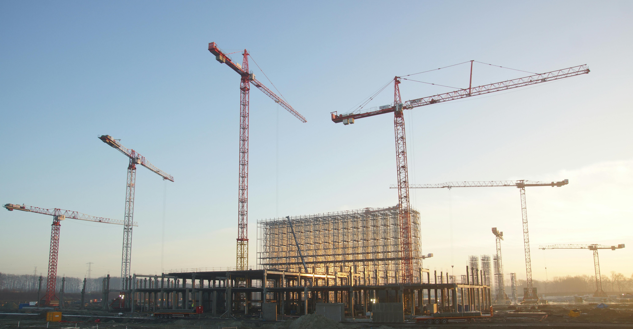
Notes:
Det blir stor lokal och regional tillväxt kring nyetablerad industri som inte sällan sker i delar av Sverige som har haft vikande befolkningstillväxt och mindre positiva utsikter att kunna vända trenden. Exempelvis beräknas Stegras etablering i Boden innebära 5 000 arbetstillfällen. Att man kan bo, arbeta och utvecklas i hela Sverige är viktigt för framtidstron inte minst för de som växer upp nu.

Slide 22
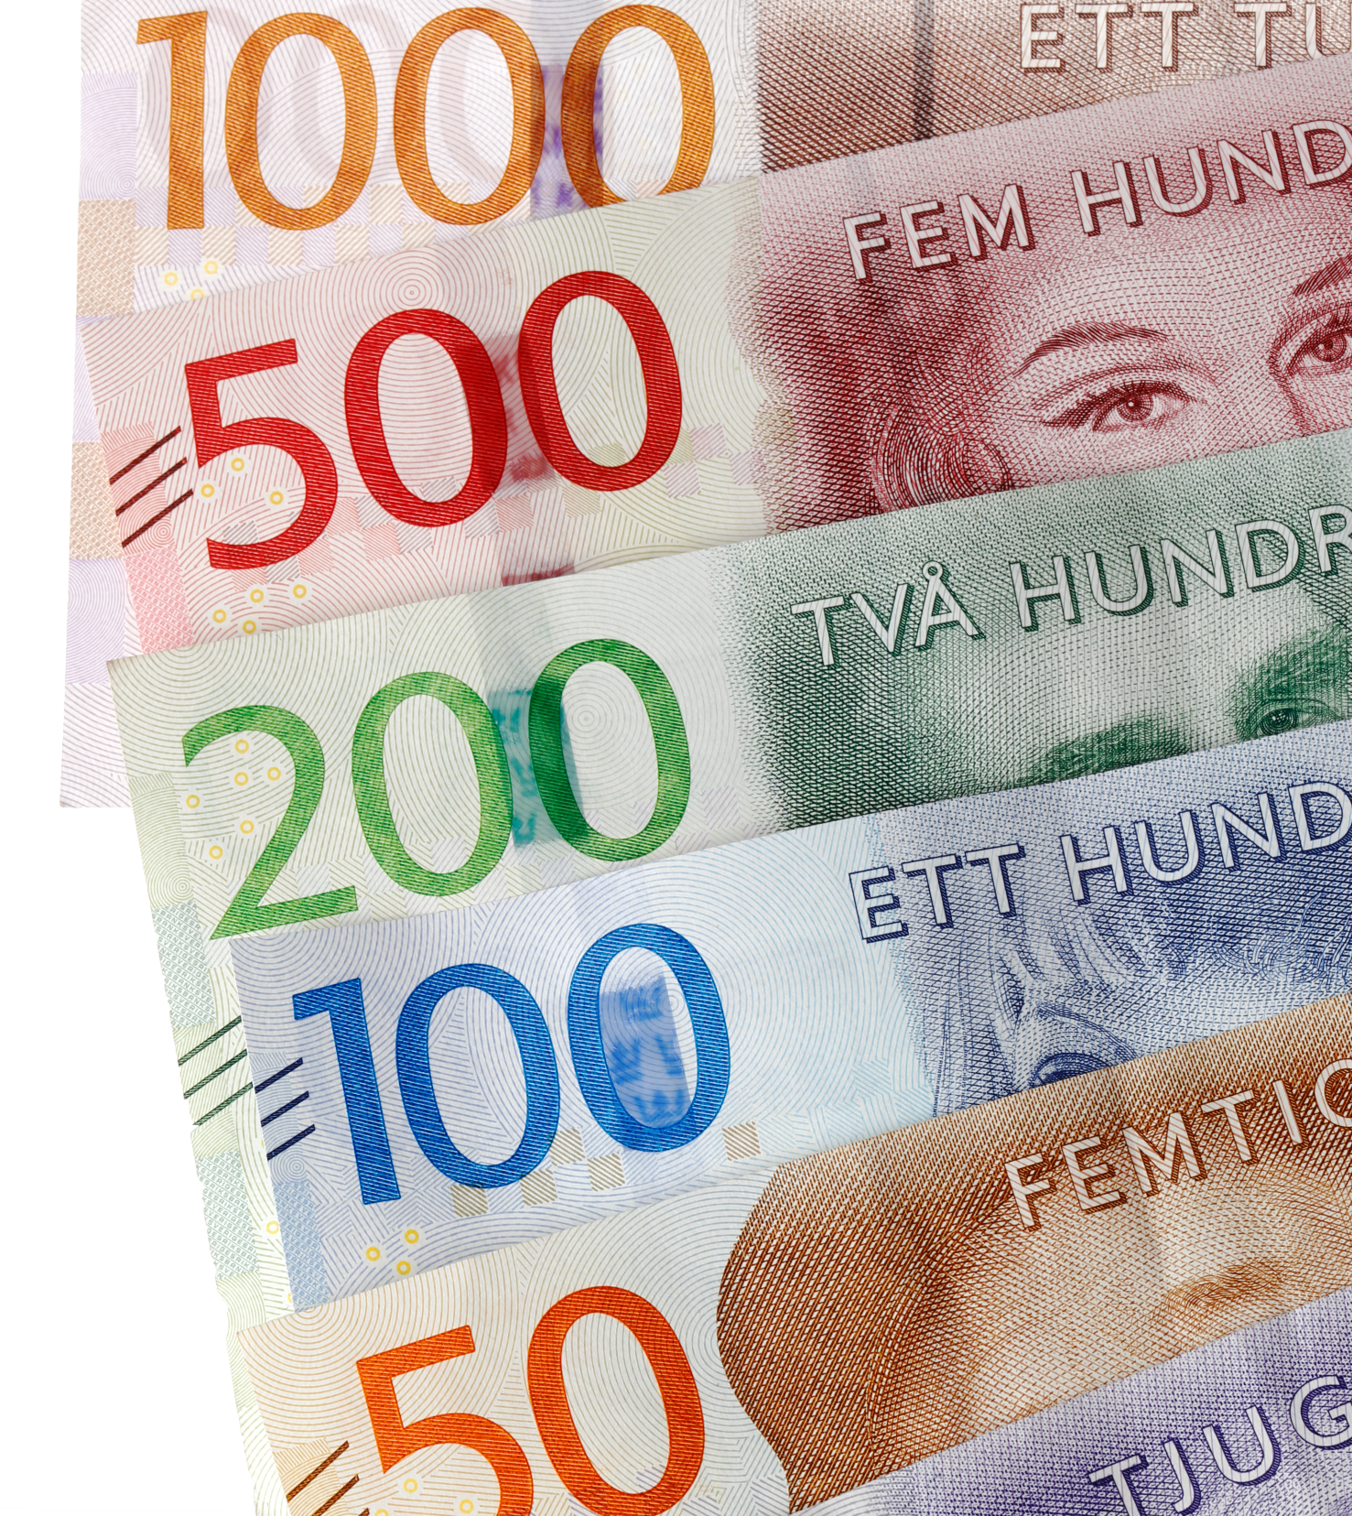
Energioberoende – import fossila bränslen
80
mdr kr
Notes:
År 2023 hade Sverige en nettoimport av fossila bränslen på nära 80 miljarder kronor. År 2022 var nettoimporten över 100 miljarder.
Genom fossilfrihet eliminerar vi beroendet av import från odemokratiska eller direkt fientliga länder som Ryssland.
Det stärker vår handelsbalans, ökar vår försörjningstrygghet och eliminerar risken att energivapnet används mot oss.
Dessa frågor är högaktuella i och med kriget i mellanöstern och den potentiella mycket stora påverkan det kan få på oljepriset som kan ge smärtsamma följdverkningar i ekonomin. Och de där 80 miljarderna kan vi ha större nytta av än att skicka dem ut ur landet, ofta till länder vi inte vill gynna.

Slide 23
Att vänta och se är inte ett alternativ
Notes:
Samtidigt riktas kritik mot vissa omställningsprojekt och vissa ifrågasätter realismen och affärsnyttan.
Och visst finns det risker med att ändra på gamla och etablerade affärsmodeller och beprövade tekniker. Det handlar ju dessutom om stora satsningar, som absolut ska tåla att granskas.
Men vi kan ju inte räkna med att allt arbete med klimatomställningen går helt enligt plan, och i en rakt uppåtstigande kurva. Det är klart att det kommer bakslag och att det blir hack i kurvan. Några sådana hack har vi redan sett.

Slide 24
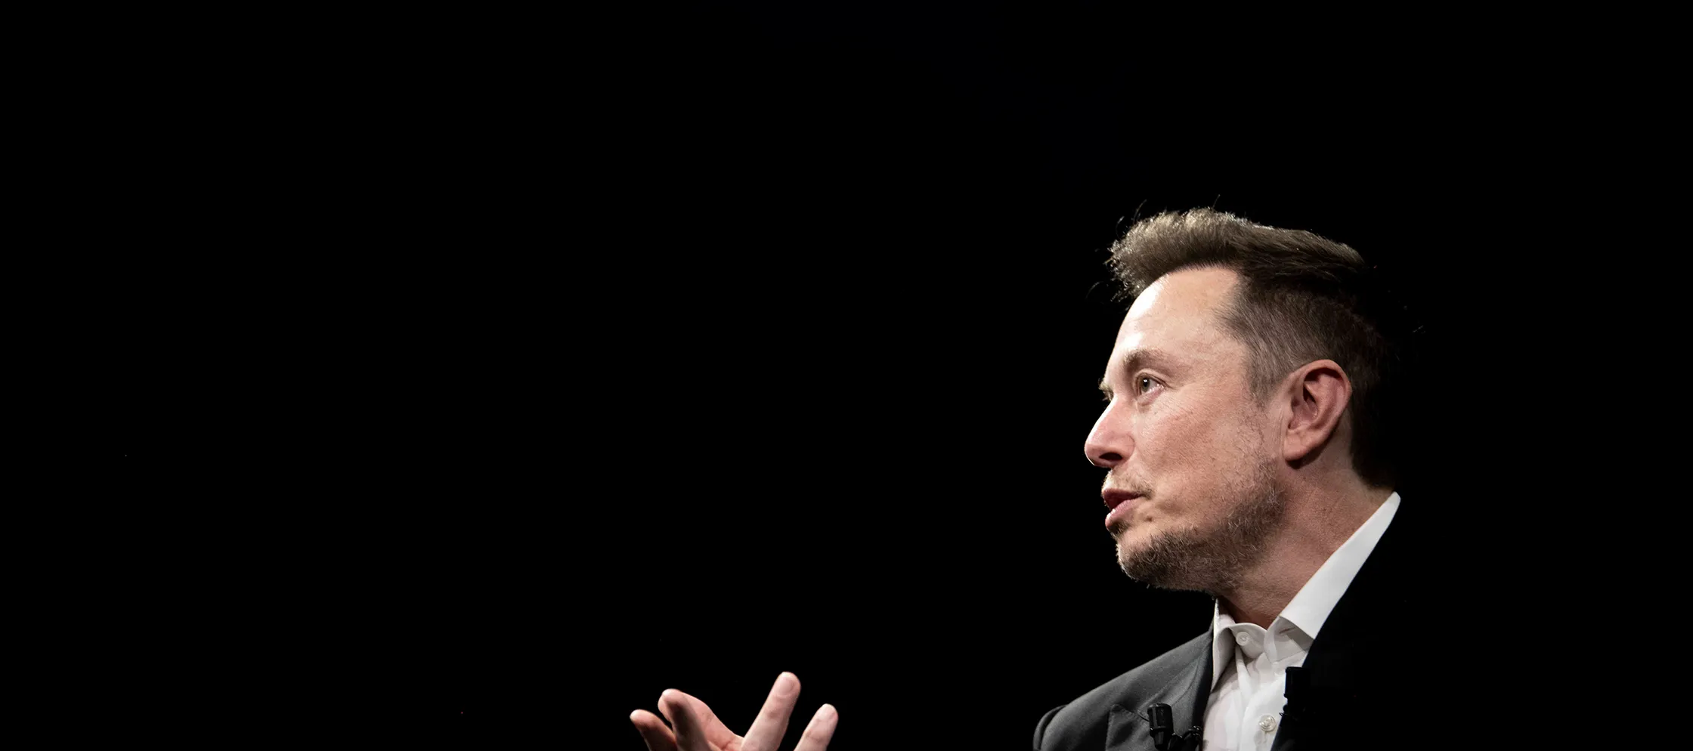
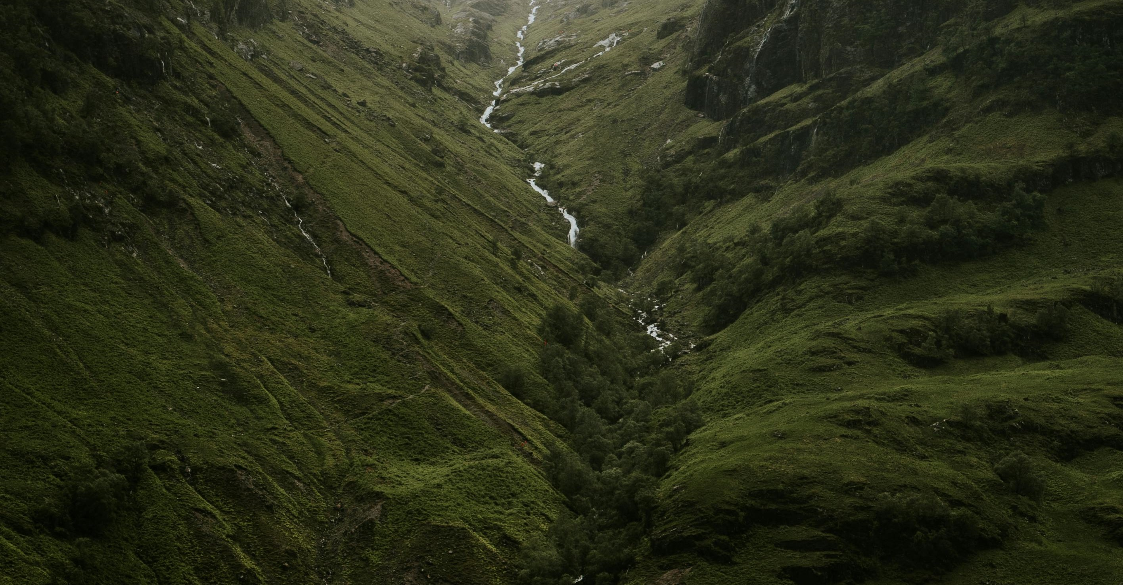
Tesla var bara en månad från konkurs när produktionen av Tesla Model 3 strulade som mest.
Notes:
Ett exempel på företag som inte haft en spikrak utvecklingskurva är Tesla, som så sent som 2018 var nära att gå omkull, men nu världens högst värderade bilföretag. Och det finns andra exempel; Apple har haft stora framgångar sedan de ”uppfann” iPod och inte minst iPhone, men som innan dess hade en period då de nästan var uträknade.
Det finns också gott om exempel på företag som inte lyckats anpassa sig. Kodak var en gång ett av världens största företag, som många yngre kanske inte ens känner till längre. De var också först med att utveckla digitalkameran, men vågade inte satsa på den nya tekniken fullt ut, med rädsla att tappa film-marknaden. När de sedan insåg sitt misstag var det försent. Företaget som hade över 100 år på nacken begärdes i konkurs 2012.
Den typen av utveckling vill vi inte se för Sverige och svenska företag. Därför är det extra viktigt att vi behåller fokus och riktningen mot fossilfrihet eftersom Sverige blir fattigt utan omställning.

Slide 25
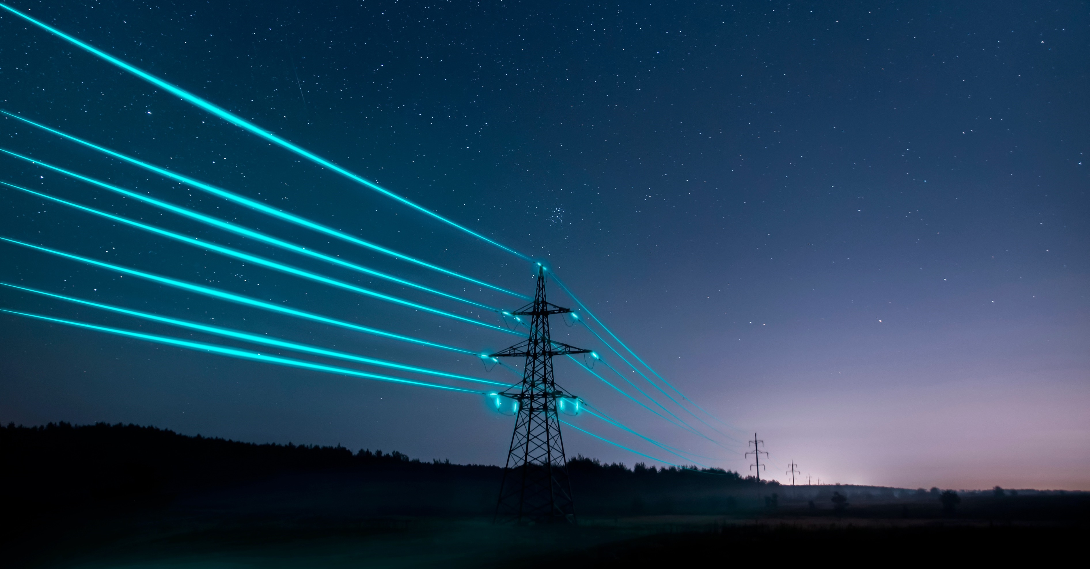
3. Vilka effekter omställningen förväntas ha
Notes:
Hur ska det gå till då?
Jo, för att kunna avgöra hur vi i Sverige behöver agera måste vi först förstå var vi står. Vilka är förutsättningarna och utgångspunkterna för omställningen? Det kommer vi in på nu.

Slide 26
Det handlar om en strukturomvandling och det är bråttom
Notes:
Det är viktigt att vi enas om att klimatomställningen är en omfattande samhällsomställning.
Det är också en strukturomvandling eftersom vi inom vissa sektorer och industrier måste förändra vilken energibärare som används. Och förändringen som vi befinner oss i början av måste ske på bara 20 år.
Sverige måste precis som Bamse äta långtidsverkande dunderhonung och bli super-Sverige. Och det snabbt.
Nyckeln här är att det är just en strukturomvandling. Och med det följer ökade risker. Eftersom vi har bråttom måste mycket arbetet ske parallellt. Politik, näringsliv, myndigheter, kommuner och regioner kommer att behöva navigera och agera koordinerat i den snabba takt som behövs.

Slide 27
Elproduktion och elnät till rätt kostnad
Svag acceptans för höga och volatila priser.
Notes:
Kostnadseffektivitet måste vara en ledstjärna. Det är helt tydligt att samhället efterfrågar en kraftig utbyggnad av elsystemet, men bara om det är till rätt kostnad.
Energikrisen visade tydligt att det finns svag acceptans för höga och volatila elpriser vilket tog sig uttryck i både elprisstödet och intäktstaket för elproducenter. Det gav en tydlig signal att liknande ingrepp kan komma att ske igen.

Slide 28
Klimatomställningen kommer med en prislapp
Men den högre alternativ- kostnaden syns inte.
Notes:
Ett betydligt större elsystem blir dyrare per kWh jämfört med det äldre delvis avskrivna elsystem vi har idag. Det handlar om kostnadsökningar som kommer synas på elfakturorna.
Men alternativkostnaden att inte investera är som jag visade tidigare betydligt större eftersom vi tappar skatteintäkter och får ökade utgifter för bland annat arbetslöshet.
Kostnaden för omställningen i form av infrastrukturinvesteringar kommer tidigt och syns tydligt medan vinsterna realiseras i framtiden. Kostnaden att inte ställa om syns inte alls lika tydligt.
Det kan ge paradoxala effekten att en framgångsrik klimatomställning skulle kunna upplevas som dyrare än alternativet trots att det omvända är sant.

Slide 29
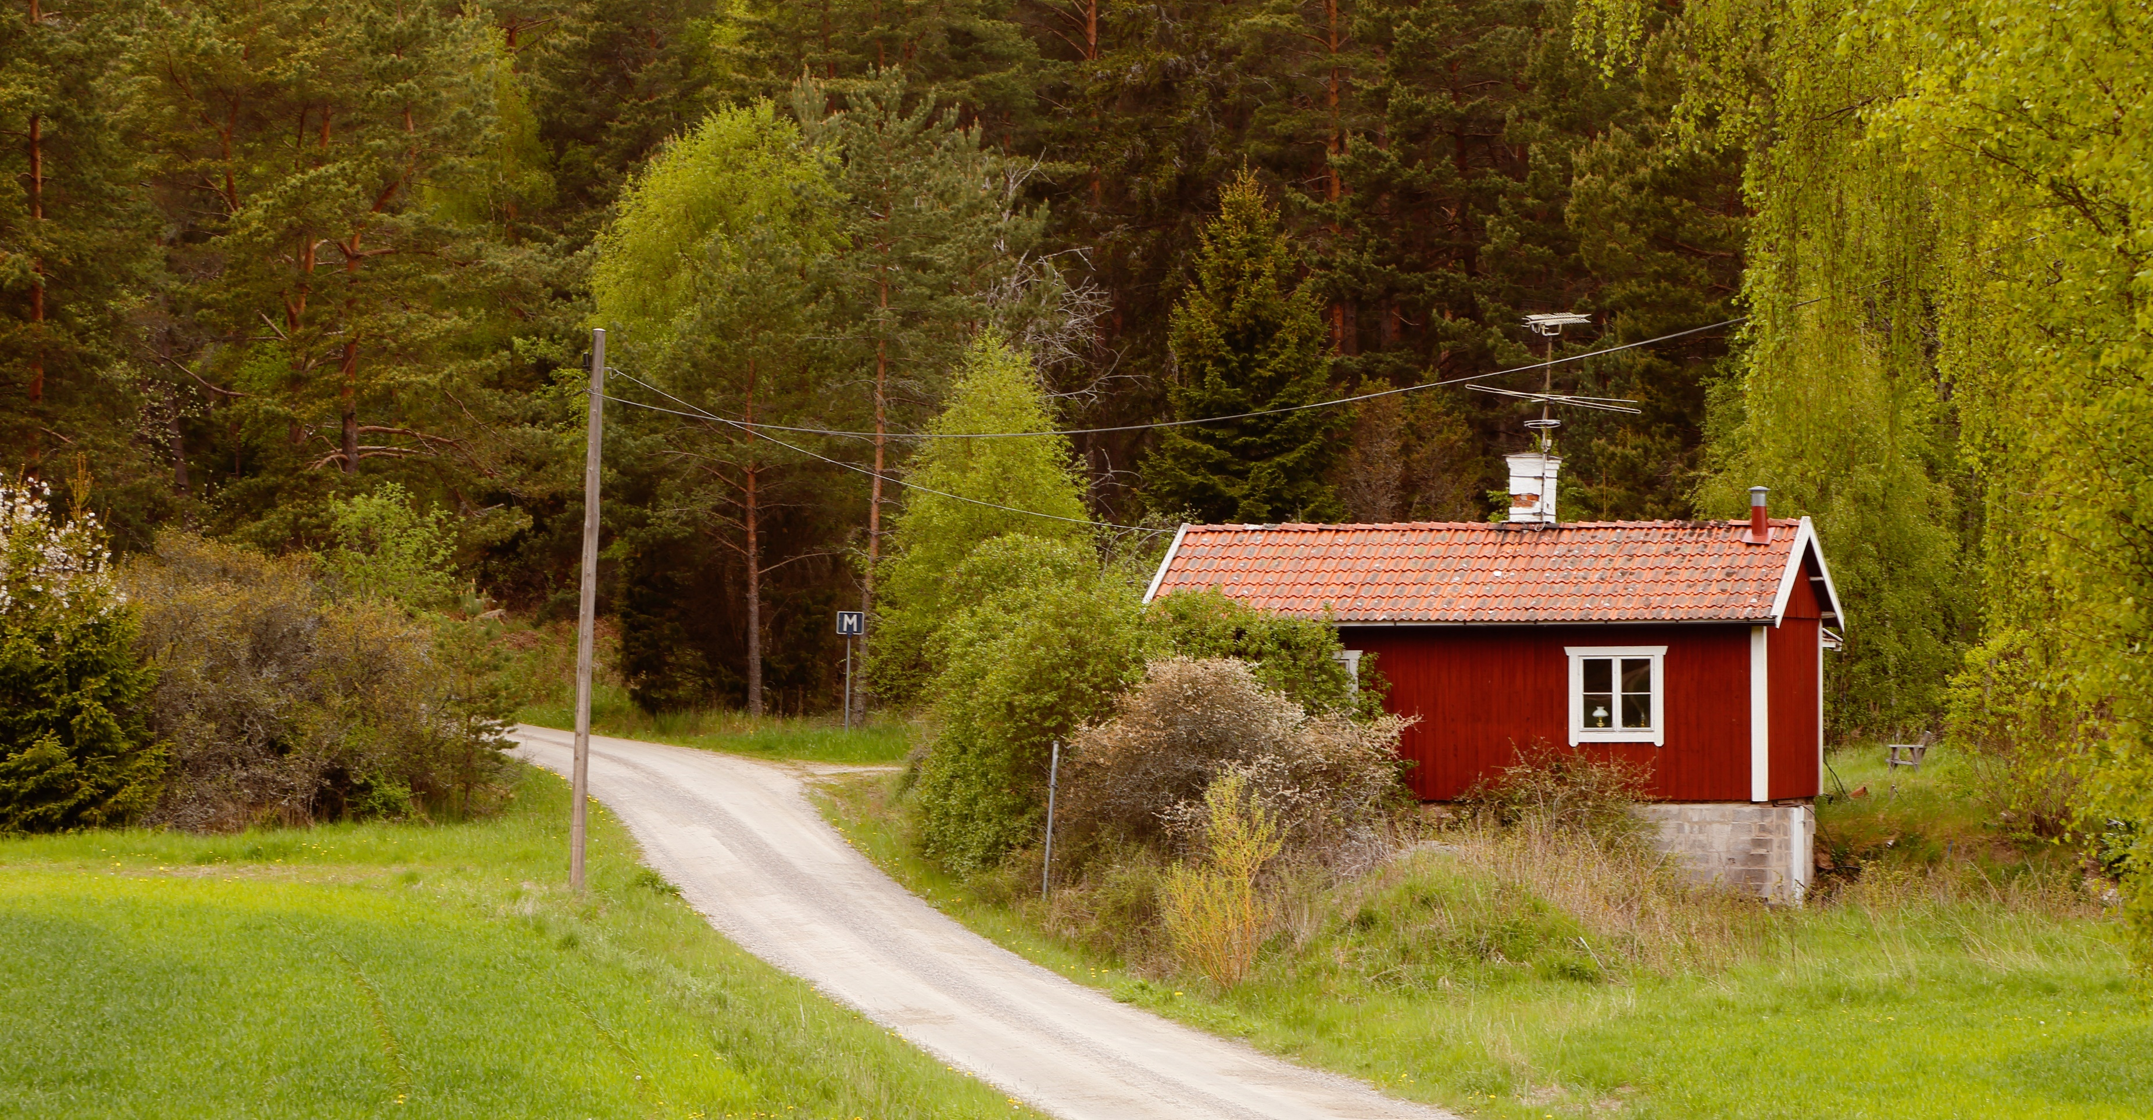
Fördelningsmässiga effekter kommer uppstå – men kan hanteras
Notes:
Jag kan inte nog understryka betydelsen av att klimatpolitiken måste bedrivas så att den uppfattas som rättvis och effektiv. Forskning har inte oväntat visat att det är speciellt viktigt inom områden där politiken måste bedrivas under en längre tid, precis som klimatpolitiken.
Klimatpolitiska reformer som gör utsläpp dyrare är oftast regressiva, vilket betyder att de som har det sämre ställt drabbas oproportionerligt hårt i form av relativt större tapp i disponibel inkomst. Och utsläpp kommer bli dyrare, men det finns både forskning och praktisk erfarenhet som visar att det finns möjlighet att kompensera de negativa effekterna för de grupper som drabbas.

Slide 30
4. Hur Sveriges konkurrenskraft kan stärkas
Notes:
Bra då har vi kort gått igenom var vi står och vilka förutsättningar som gäller. Då går vi över till hur Sveriges konkurrenskraft kan stärkas.

Slide 31
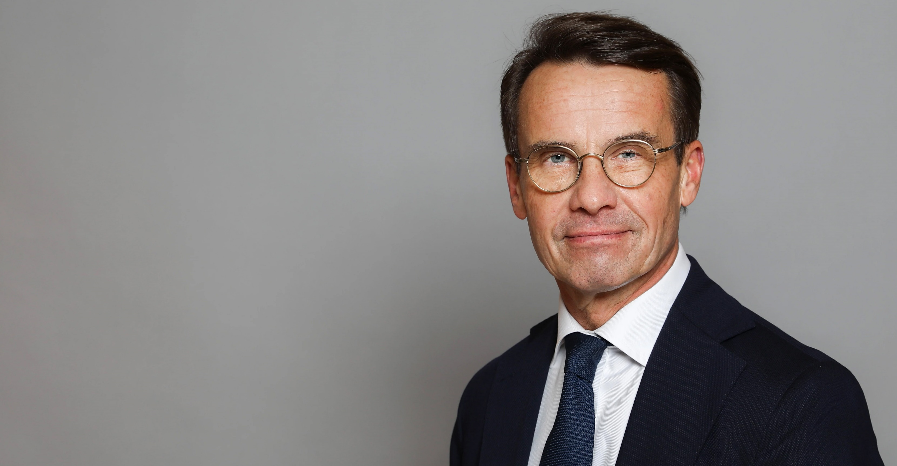
Stärk konkurrenskraften genom en aktiv klimat- och näringspolitik
Infrastruktur
Energi-infrastruktur
Tillstånds- processer
Skatter
Notes:
Och nu blir det lite svettigare för Ulf här på bilden - för nu måste det jobbas.
Klimat- och näringspolitiken har inte alltid dansat bra ihop men nu har de blivit samspelta, och det behövs. Forskning och historiska erfarenheter visar tydligt att staten har behövt ta en aktiv roll i framgångsrika strukturomvandlingar, och det behövs även denna gång. Sverige är en öppen, exportberoende ekonomi och har inte möjlighet att matcha de direkta statsstödsprogram som exempelvis USA, Kina, Tyskland och Frankrike bedriver. Vi har helt enkelt inte tillräckligt många skattebetalare.
Forskning visar att en mer robust strategi för Sverige är att istället kraftigt öka investeringar i nödvändig kritiskt samhällsbärande infrastruktur, exempelvis järnväg, energiinfrastruktur, vägar och hamnar. I tillägg till investeringar behöver även andra förutsättningar för omställning förbättras, exempelvis tillståndsprocesser, kompetensförsörjning, skatter, byråkrati samt stöd till forskning och pilotprojekt.
Det handlar om att skapa bästa möjlig förutsättningar för svensk industri att fortsätta vara i internationell toppklass.
Låt denna strukturomvandling som möjliggör en framgångsrik omställning bli ”den nya svenska modellen”. Och det finns positiva tecken att regeringen har börjat agera i den här riktningen. Bland annat har man inrättat ett accelerationskontor för att underlätta industrins omställning och de aviserade infrastruktursatsningarna.

Slide 32
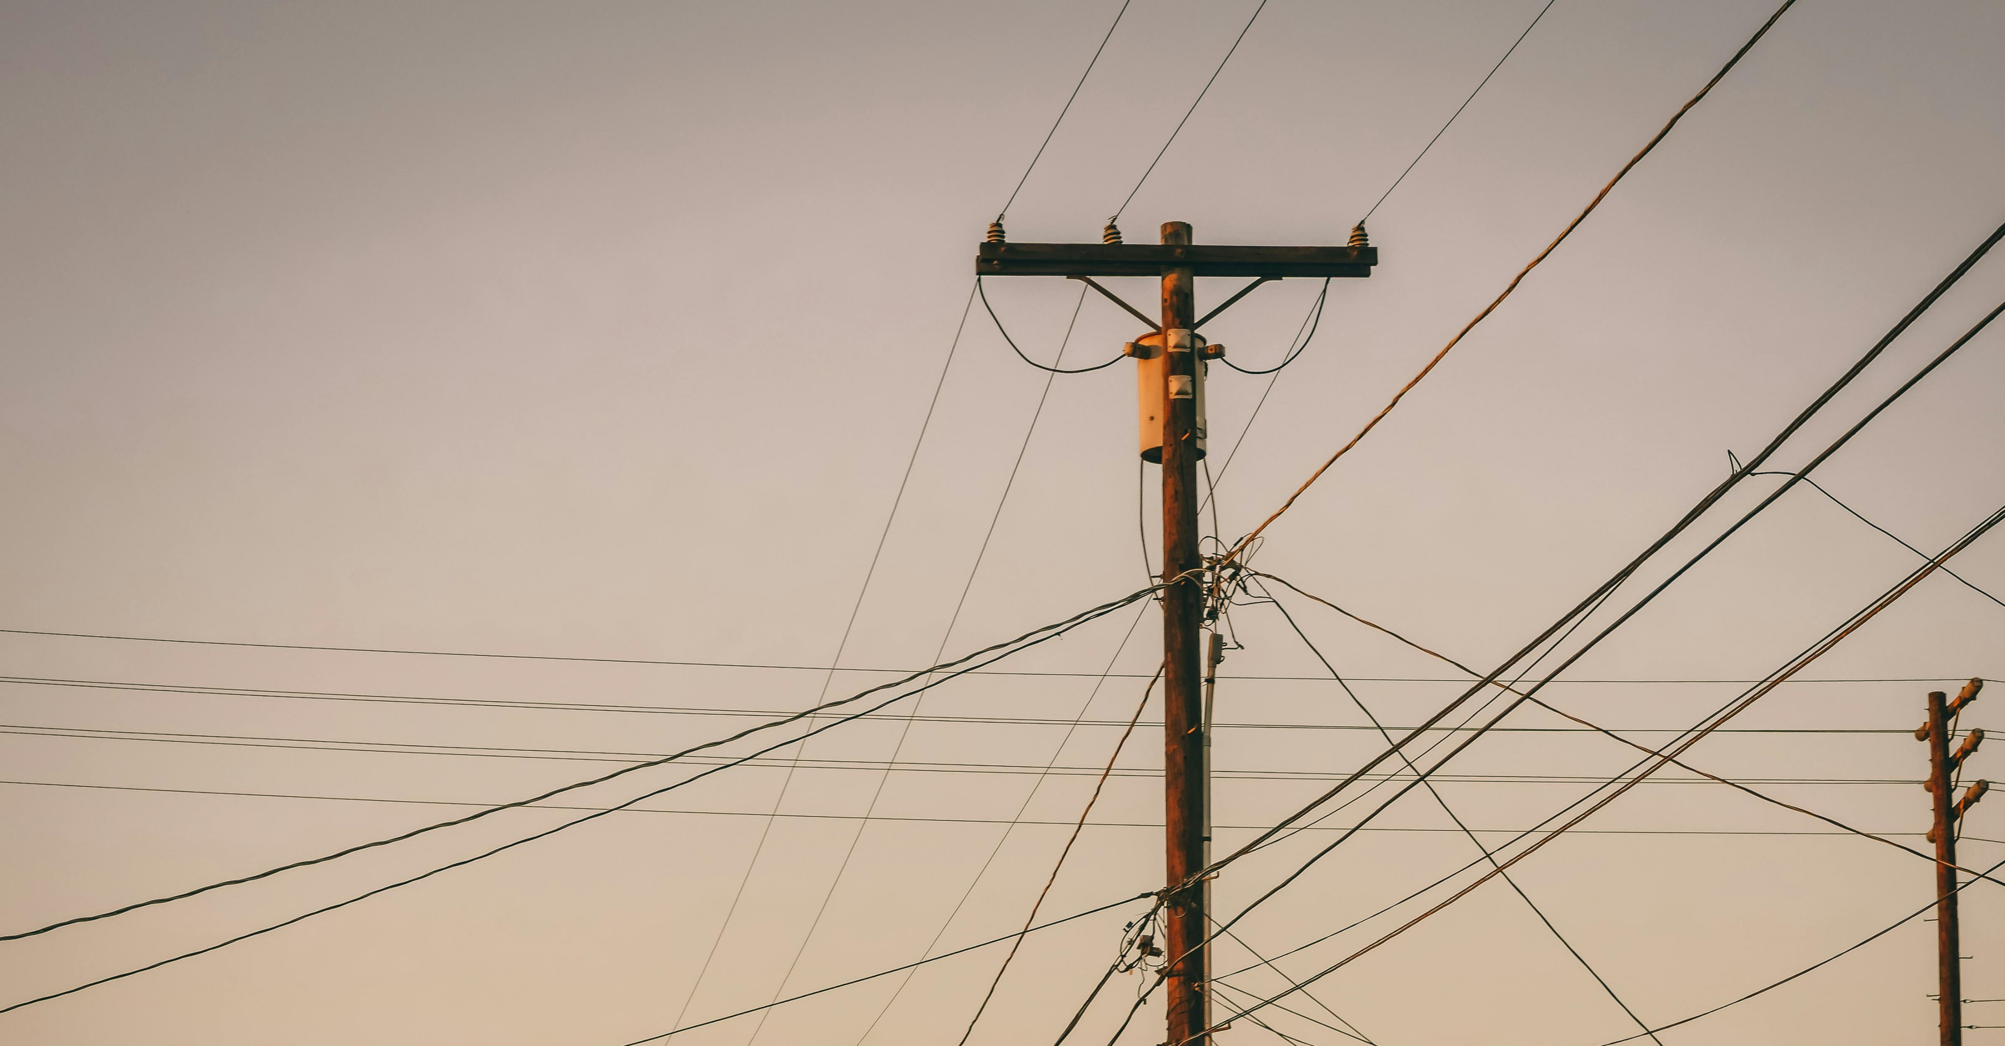
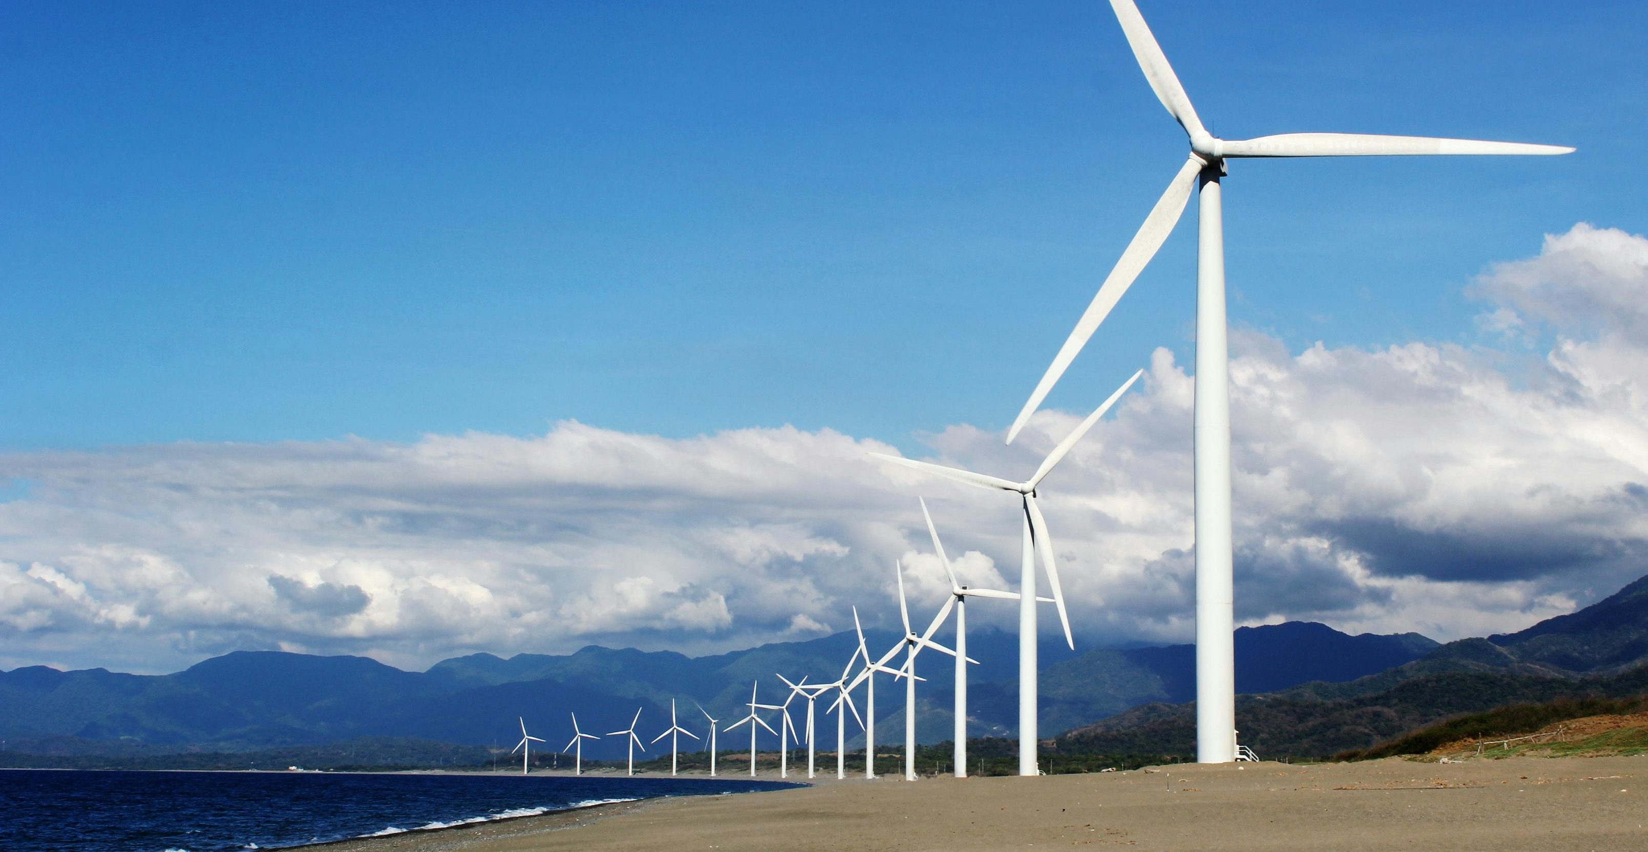
Stärk konkurrenskraften genom utbyggd energiinfrastruktur
Men investeringarna genomförs inte och tiden är kort.
Notes:
Den kanske viktigaste förutsättningen för omställning är tillgång på el; till rätt kostnad, på rätt plats och i rätt tid.
Därför är och kommer en utbyggd energi- och specifikt elinfrastruktur vara en grundbult för ökad konkurrenskraft.
Regeringen har antagit ett planeringsmål om 300 TWh till 2045. Men investeringstakten inte är så snabb som vi hade hoppats.
En viktig förklaring är att riskerna i det här tidspressade skedet bedöms för stora. Elpriserna är samtidigt fortsatt låga och skapar inte ett naturligt incitament att investera.
Exempelvis visade införandet av intäktstaket för elproducenter under energikrisen att risken för politisk intervenering i elmarknaden inte bara finns i teorin.

Slide 33
Stärk konkurrenskraften genom ett nytt investeringsramverk för att nå klimatmålen
Notes:
Energiföretagens analys pekar därför på att det behövs ett nytt investeringsramverk för energiinfrastruktur och särskilt elproduktion för att kunna nå klimatmålen och utveckla Sverige.
Hur omställningen ska finansieras, av vem och när måste diskuteras. Inte minst när det kommer till el. Det är verkligen en knäckfråga.

Slide 34
5. Sex förslag till politikskiften
Notes:
För att summera har Energiföretagen landat i sex förslag som riktar sig till regering och riksdag.

Slide 35
Sex förslag till politikskiften
Statens roll i klimatomställningen – en aktiv närings- & klimatpolitik
1
4
Rättvis fördelning av omställningskostnader
2
Utbyggd energiinfrastruktur är nyckeln för omställningen
Bädda för acceptans och förståelse
5
Riskhantering/risk- minimering för investeringar i energisystemet
3
6
Politiskt mod och starkare ledarskap
Notes:
Det nya är att det handlar om politik för den strukturomvandling som vi befinner oss i början av. Vi behöver gå från passiv till aktiv näringspolitik med nya angreppssätt.
Regeringen har tagit de första stegen på vägen och på energiområdet har man kommit en bit. Men Energiföretagen menar att både takt och omfattning behöver vridas upp.
Vissa frågeställningar som tas upp i förslagen är genuint svåra och har inte ett självklart svar. Exempelvis hur omställningen ska betalas. Det är en mångbottnad fråga som behöver utvecklas genom dialog i samhället.
Nåväl till förlagen och nu blir det lite upprepning i vissa delar.
I det första förslaget tydliggörs att statens behöver ta en mer tydlig och aktiv roll i strukturomvandlingen genom att satsa på nödvändig möjliggörande infrastruktur och skapa så bra övriga förutsättningar som möjligt. Det kommer krävas en högre reformtakt och delvis nya metoder för politikutveckling där staten arbetar på nya sätt.
Det andra förslaget pekar tydligt på behovet av möjliggörande politik för att fördubbla elsystemet där vi pekar på Energiföretagens handlingsplan som lanserades tidigare i år som en viktig pusselbit.
Förslag 3 pekar på att riskerna i den omställningsfas vi befinner oss i är så stora att enskilda företag har svårt att hantera dem. Därför behövs ett nytt ramverk för investeringar så att riskerna blir hanterbara. Den pågående elmarknadsutredningen kommer förhoppningsvis att leverera detta. Energiföretagens bedömning är att fler energislag/energiinfrastruktur än kärnkraft kommer behöva riskavlyft eller riskdelning.
Förslag 4 dyker rakt ned i hur energiinfrastrukturen ska finansieras. Å ena sidan är det industrin som driver på efterfrågan och därmed rimligen bör ta ansvar för kostnader. Å andra sidan är industrins omställning kostsam och deras konkurrenskraft utmanas. Å tredje sidan kan inte alla kostnader läggas på konsumenterna eftersom det troligen inte kommer accepteras. Dessutom behöver stora investeringar genomföras i närtid medan vinsterna för samhället ofta ligger i framtiden. Därför föreslår Energiföretagen i rapporten att 1) staten ska ta vissa kostnader som kunderna normalt sett hade belastats med för att värna konkurrenskraften och acceptansen, 3) Det behöver analyseras och diskuteras vilket ansvar industrin har och kan ta och 3) att staten ska lånefinansiera vissa kostnader
Förslag 5 adresserar acceptansfrågan genom att det föreslås att klimatpolitiska reformer ska åtföljas av parallell utredning av vilka fördelningspolitiska effekter förslaget förväntas få och vid behov bör kompensatoriska åtgärder föreslås. Jag tror till exempel att ett sådant förfarande hade varit framgångsrikt när reduktionsplikten infördes om man samtidigt förberedde kompensatoriska åtgärder exempelvis för låginkomsttagare i glesbygd och därigenom på förhand hade mildrat känslan av orättvisa kostnadsökningar.
Förslag 6 tar vid där det efterfrågas politiskt klimat- och omställningsledarskap och en tydlig riktning som politiken håller fast vid. Det är politikens roll att förklara och stå upp för att omställningen är samhällsekonomiskt gynnsam trots att det uppkommer kostnader i närtid och att alternativet medför stora negativa konsekvenser och måste undvikas.
Vi i Sverige måste agera snabbt och det finns robusta strategier för vad som behöver göras för att omställningen ska bli framgångsrik. För utan omställning blir Sverige fattigt.

